Slide 1
Выпускная квалификационная работа
Разработка веб-приложения для трекинга привычек и целей с элементами геймификации
Проект FORMANIMA · Vue 3 + NestJS + Prisma + PostgreSQL
Выполнил: ____________________, группа ________
Научный руководитель: ____________________
____________________________________ (вуз)
2026

Slide 2
Цель и задачи работы
▸ Для кого: пользователи, формирующие полезные привычки и достигающие личных целей — студенты, специалисты, все, кто следит за продуктивностью и здоровьем
▸ Цель: разработать веб-приложение для трекинга привычек и целей с элементами геймификации, мотивирующее пользователя регулярно выполнять свои цели
▸ Задачи:
• проанализировать предметную область и существующие аналоги
• спроектировать архитектуру системы и базу данных
• реализовать модули: клиент (SPA), серверный REST API, движок геймификации
• протестировать систему и оценить результат
FORMANIMA · 2/12

Slide 3
Зачем это нужно сейчас
Актуальность темы
▸ Цифровое благополучие и продуктивность — растущий тренд: люди массово ставят цели и заводят полезные привычки
▸ Главная проблема — удержание: по исследованию Ф. Лалли (2010) привычка закрепляется в среднем за 66 дней, а большинство бросает раньше
▸ Приложение хранит персональные данные (e-mail, пароль) → защита обязательна по ФЗ-152 «О персональных данных»
▸ Решение — геймификация на открытом стеке (курс на импортозамещение)
Дней до автоматизма привычки (Ф. Лалли, 2010)
254
66
21
миф
реальность
максимум
FORMANIMA · 3/12

Slide 4
Предметная область: сущности и процессы
▸ Область — формирование и удержание полезных привычек и достижение личных целей пользователя
▸ Участники: Пользователь (ведёт привычки и цели) и Администратор (управляет пользователями)
▸ Базовые процессы: регистрация → создание привычки или цели → ежедневная отметка выполнения → автоматический пересчёт прогресса → просмотр статистики
Ключевые сущности системы:
Пользователь
Привычка
Действие
Цель
Отметка
Достижение
Игровой профиль
FORMANIMA · 4/12

Slide 5
Текущий процесс (AS-IS) и нормативная база
дисциплина, память
Нормативно-правовая база
▸ ФЗ-152 «О персональных данных»
▸ ФЗ-149 «Об информации, ИТ и о защите информации»
▸ ГОСТ 34.601-90 — стадии создания АС
▸ ГОСТ 34.602-89 — техническое задание на АС
▸ Отраслевые: REST, JWT (RFC 7519), OWASP
желание, цель
Ведение привычек вручную
несистемный результат, срывы
блокнот / заметки в телефоне
Минусы: нет автоподсчёта · легко забыть · нет мотивации · нет статистики
FORMANIMA · 5/12

Slide 6
Проблема предметной области
▸ Низкое удержание: большинство бросает новые привычки за 2–3 недели — нет внешней мотивации
▸ Ручной учёт ненадёжен: легко забыть отметить, теряется история, нет напоминаний
▸ Нет наглядного прогресса: пользователь не видит динамику и теряет интерес
▸ Разрозненность: привычки, цели, финансы, питание ведутся в разных приложениях
Вывод: ручное ведение и разрозненные трекеры не обеспечивают долгую мотивацию → нужна единая система с геймификацией
FORMANIMA · 6/12

Slide 7
Постановка задачи
Требования к системе
Функциональные
Нефункциональные
▸ Регистрация и авторизация по ролям (JWT)
▸ Управление привычками, действиями и целями (CRUD)
▸ Ежедневная отметка выполнения
▸ Авто-пересчёт опыта, уровней, рангов, достижений
▸ Статистика: графики, тепловая карта, стрики
▸ Доп. модули: финансы и калории (КБЖУ)
▸ Админ-панель: управление пользователями
▸ Безопасность: хеширование bcrypt, JWT, защита ПДн (ФЗ-152)
▸ Веб-интерфейс (SPA), работа в браузере, адаптивность
▸ Документированный REST API (Swagger, /api/docs)
▸ Модульность и расширяемость (8 модулей NestJS)
▸ Открытый стек, запуск в Docker (импортонезависимость)
FORMANIMA · 7/12

Slide 8
Концепция ИС: Use Case и модель данных
Диаграмма вариантов использования
Модель данных (ER), 13 сущностей
UserRank (опыт/уровень)
Achievement
Вход и регистрация
1—1
1—∞
Вести привычки и цели
Habit → Action
User
Transaction / Budget
Пользователь
1—∞
1—∞
Отмечать выполнение
1—∞
1—∞
Смотреть статистику и достижения
Goal → Progress
FoodEntry
Управление пользователями
Админ
FORMANIMA · 8/12

Slide 9
Описание ИС: автоматизированный процесс (TO-BE)
правила геймификации, ФЗ-152, JWT
отметка выполнения
Трекинг привычек с геймификацией
прогресс, уровень, статистика
браузер + Vue + NestJS + PostgreSQL
Архитектура (монорепозиторий, Docker):
Vue 3 + Pinia
→
axios
→
NestJS + Guards
→
Prisma ORM
→
PostgreSQL
FORMANIMA · 9/12

Slide 10
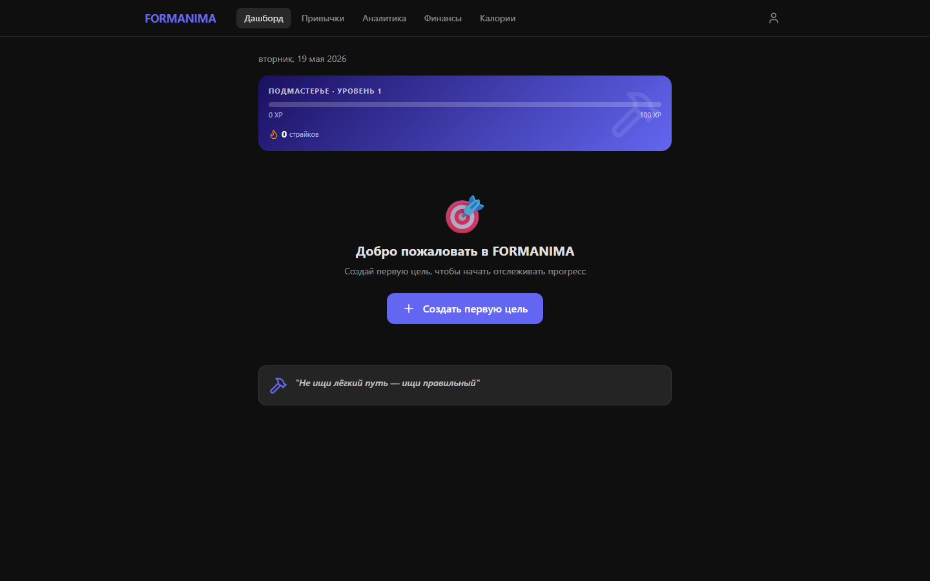
Ключевой модуль
Ядро системы: движок геймификации
▸ При каждой отметке выполнения система сама пересчитывает игровые метрики (recalculate)
▸ Опыт: страйки × 10 + идеальные дни × 50 + награды достижений
▸ Уровень = ⌊√(XP / 100)⌋ + 1 — каждый уровень даётся труднее
▸ Ранги: подмастерье → ремесленник → мастер → гроссмейстер
▸ 12 достижений: стрики, идеальная неделя, питание, финансы
Уровень | Нужно XP
2 | 100
3 | 400
4 | 900
5 | 1600
Дашборд: ранг, уровень, опыт, стрики
FORMANIMA · 10/12

Slide 11
Почему наше решение
Сравнение с аналогами
Возможность | FORMANIMA | Habitica | Forest | Loop
Привычки и действия | ✓ | ✓ | — | ✓
Цели с этапами | ✓ | ~ | — | —
Геймификация (уровни/ранги) | ✓ | ✓ | ~ | —
Учёт финансов | ✓ | — | — | —
Учёт калорий (КБЖУ) | ✓ | — | — | —
Всё в одном приложении | ✓ | — | — | —
Русский язык / свой хостинг | ✓ | ~ | — | ~
Ниша FORMANIMA — единственное решение, объединяющее привычки, цели, финансы и питание под одной системой мотивации.
FORMANIMA · 11/12

Slide 12
Доклад окончен, благодарю за внимание!
FORMANIMA · 2026

